Slide 1
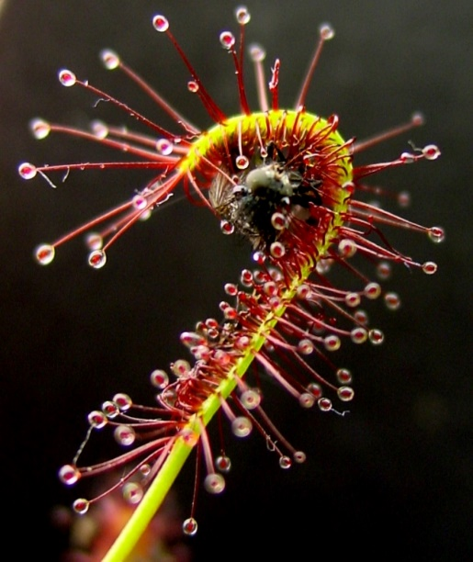
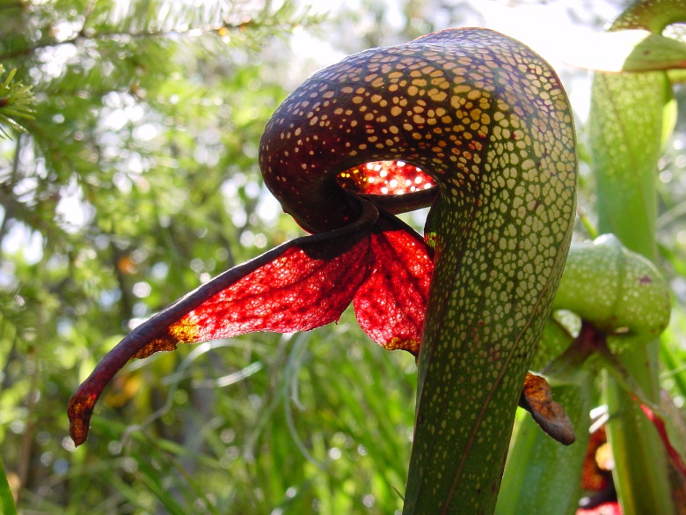
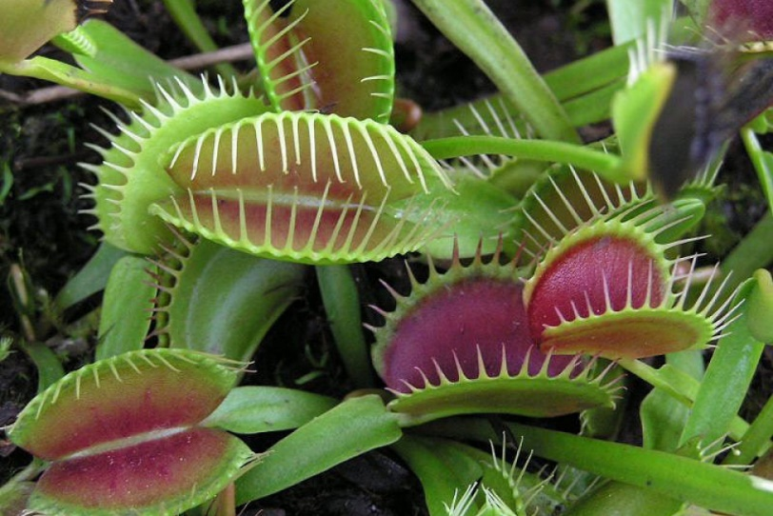
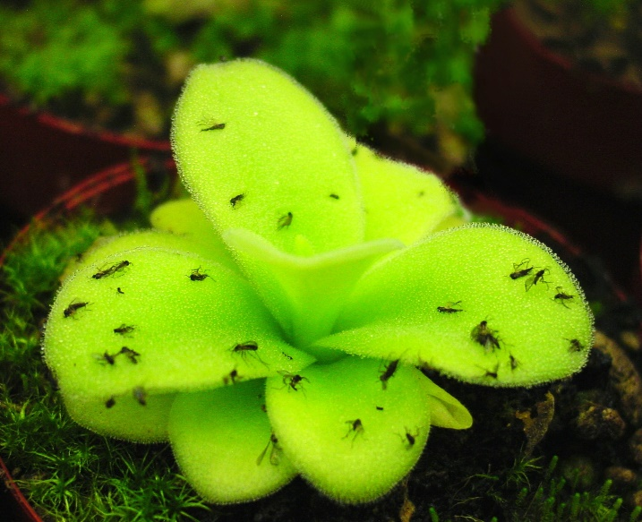
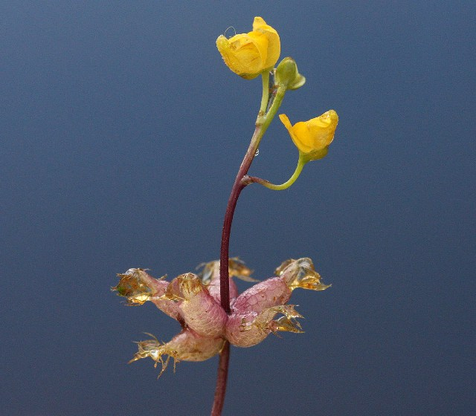
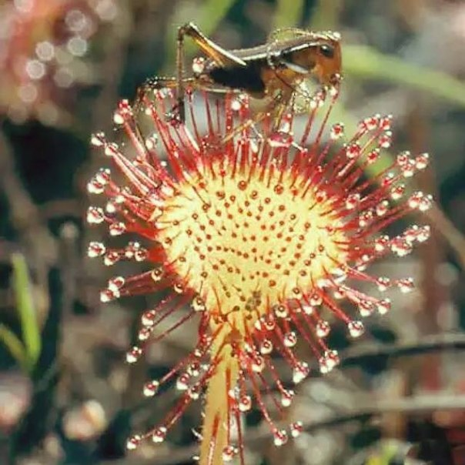
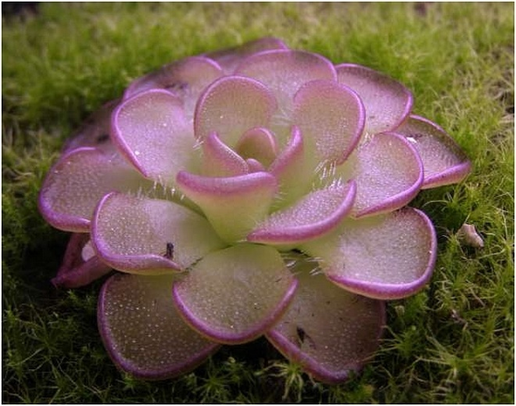
Хищные растения
Презентацию подготовила
Ученица 6 «Б» класса
Калинина Валерия

Slide 2
Хищные растения
Хищные растения считаются чудом природы. Обитая в местах с недостатком питательных веществ в почве, они выработали уникальную для растительного мира стратегию выживания-способность ловить и "поедать" живую добычу.
Эти удивительные растения относятся к плотоядным, так как они ловят насекомых и членистоногих, выделяют пищеварительный сок, растворяют жертву и в ходе этого процесса получают питательные вещества.

Slide 3
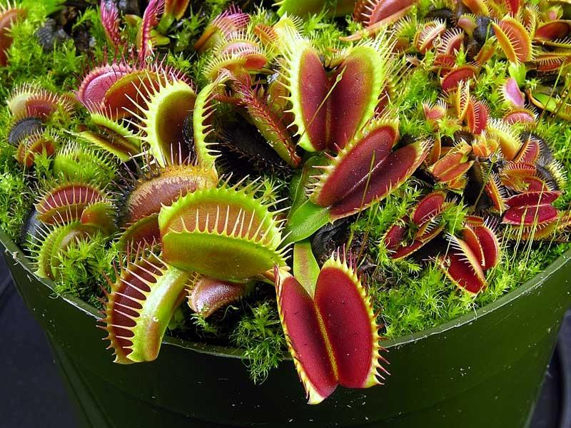
Венерина мухоловка
Венерина мухоловка, возможно, самое известное плотоядное растение, которое питается в основном насекомыми и паукообразными. Это мелкое растение, имеющее 4-7 листьев, которые растут из короткого подземного стебля.
Мухоловка ловит насекомых с помощью специальных ловушек-капканов, расположенных на концах её листьев. Стоит насекомому коснуться чувствительных волосков внутри ловушки, как она тут же захлопывается и начинает переваривать насекомое.

Slide 4
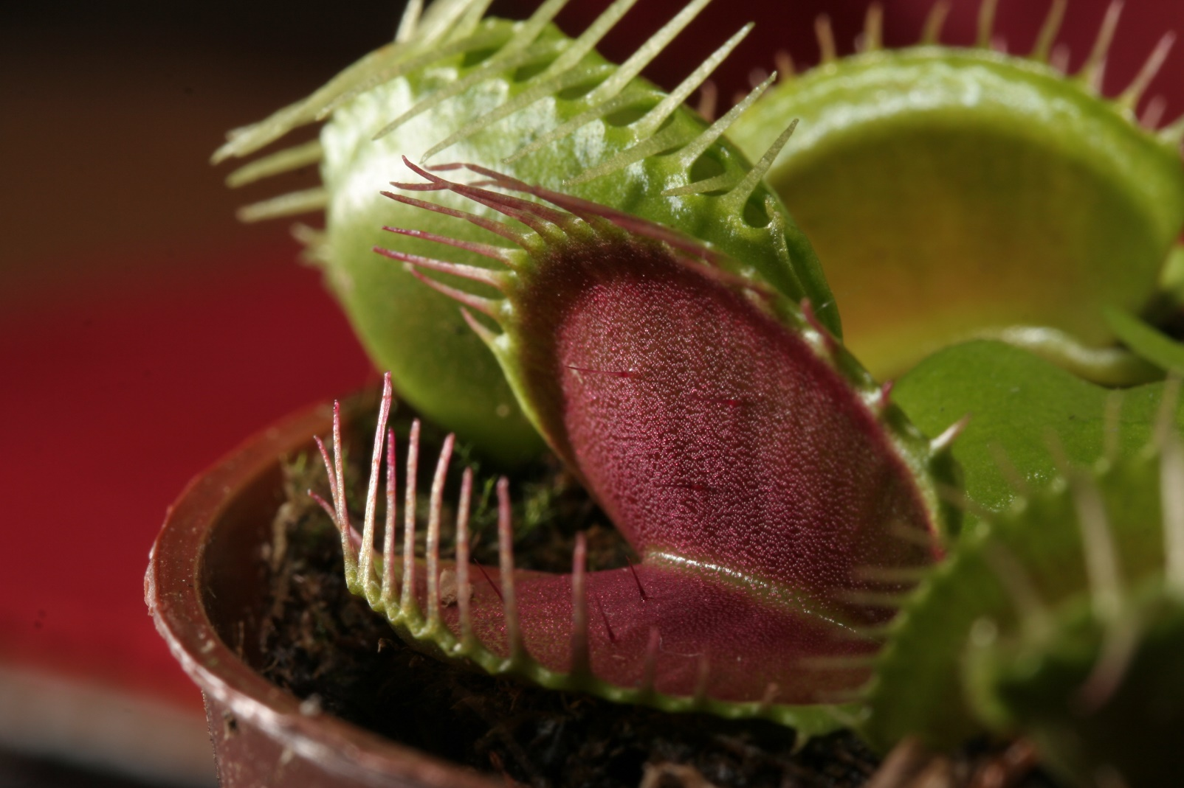
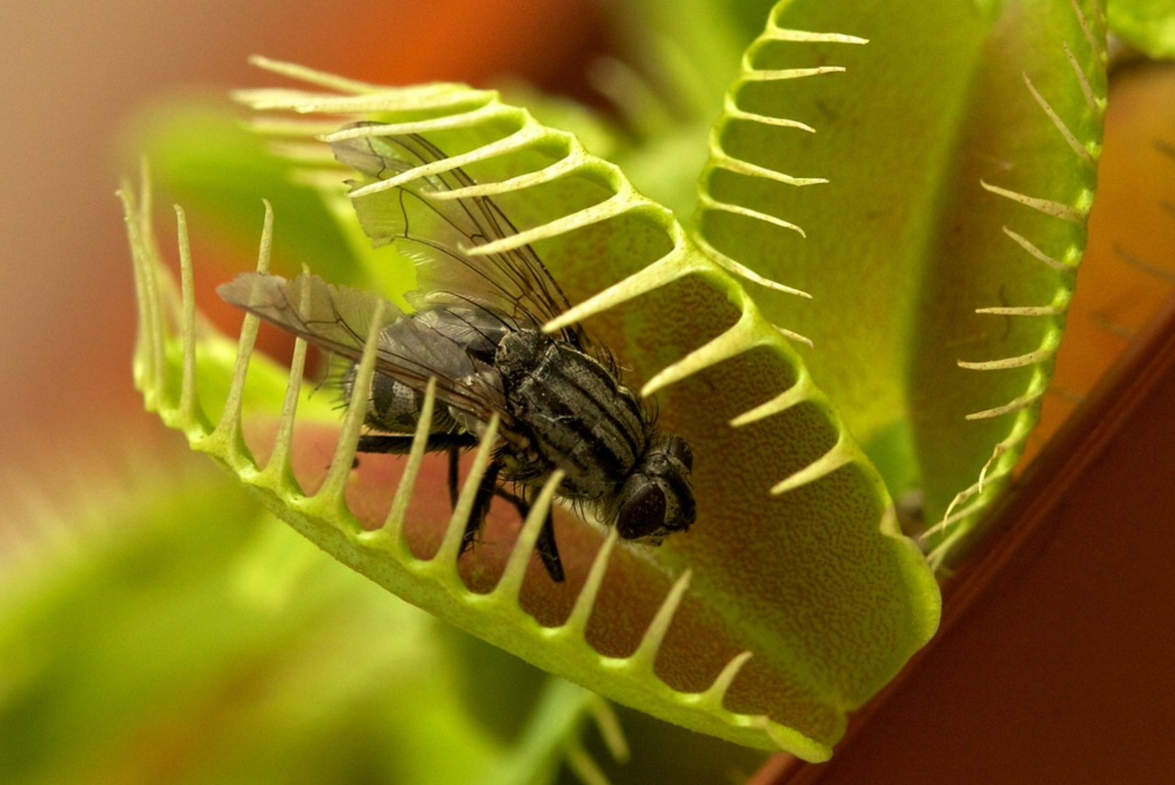

Slide 5
Росянка
является довольно известным растением. На листьях у росянки расположены железы, выделяющие липкий сок. Капельки сока очень похожи на росу, и на них охотно слетаются различные насекомые. Но стоит жертве сесть на лист, как она тут же прилипает. После этого лист росянки скручивается вместе с жертвой, и переваривает её.

Slide 6
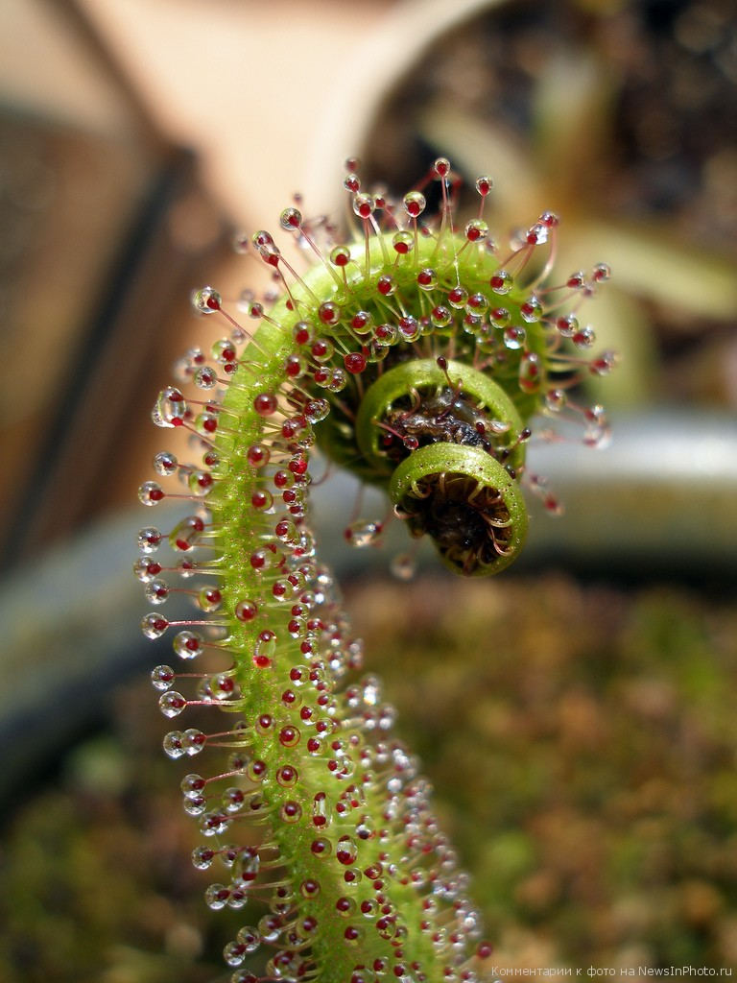
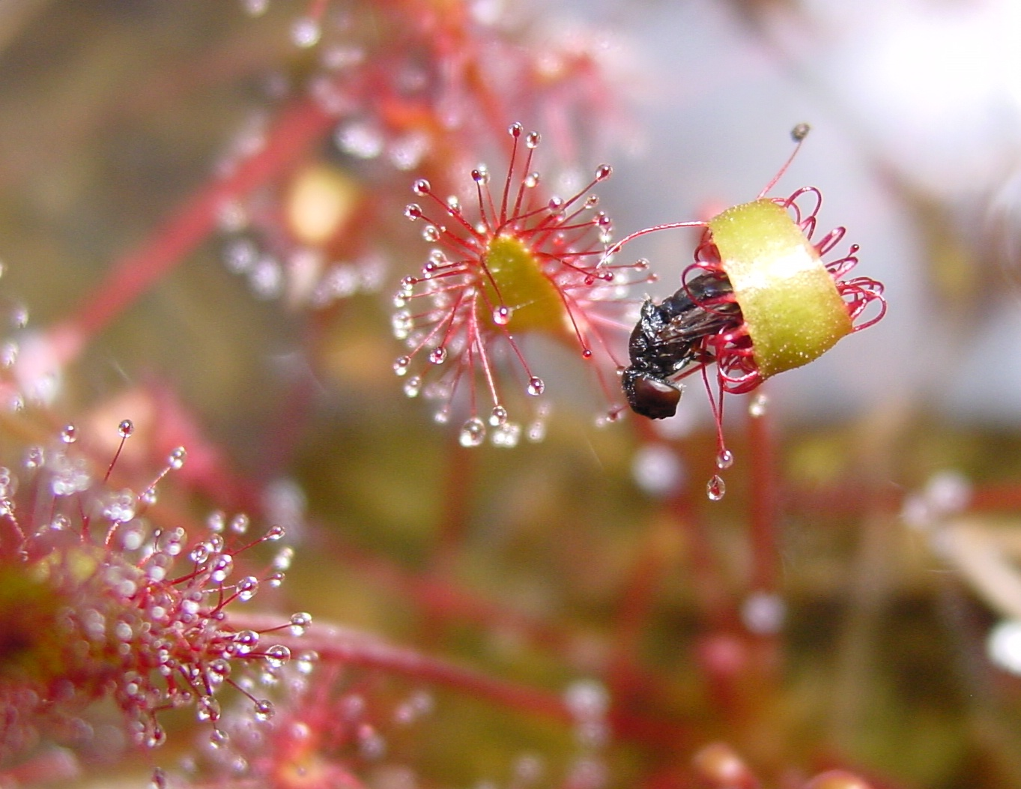

Slide 7
Жирянка
Жирянка по способу питания похожа на росянку – листья у неё липкие, и к ним тоже приклеиваются насекомые. Убежать они уже не могут, и растение высасывает из них питательные вещества.

Slide 8
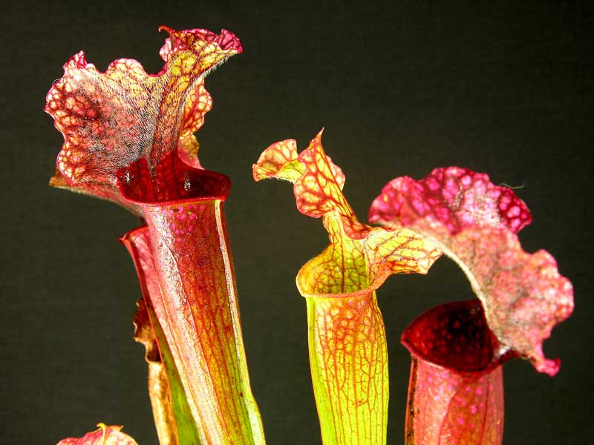
Саррацения
Это растение использует ловчие листья в форме кувшинки в качестве ловушки. Листья растения превратились в воронку с образованием, похожим на капюшон, который растет над отверстием, предотвращая попадание дождевой воды, которая может разбавить пищеварительные соки. Насекомых привлекает цвет, запах и секреции, похожие на нектар на краю кувшинки.

Slide 9
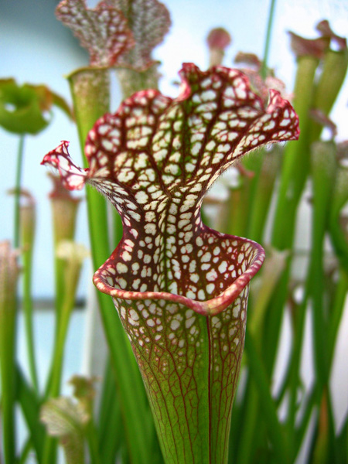
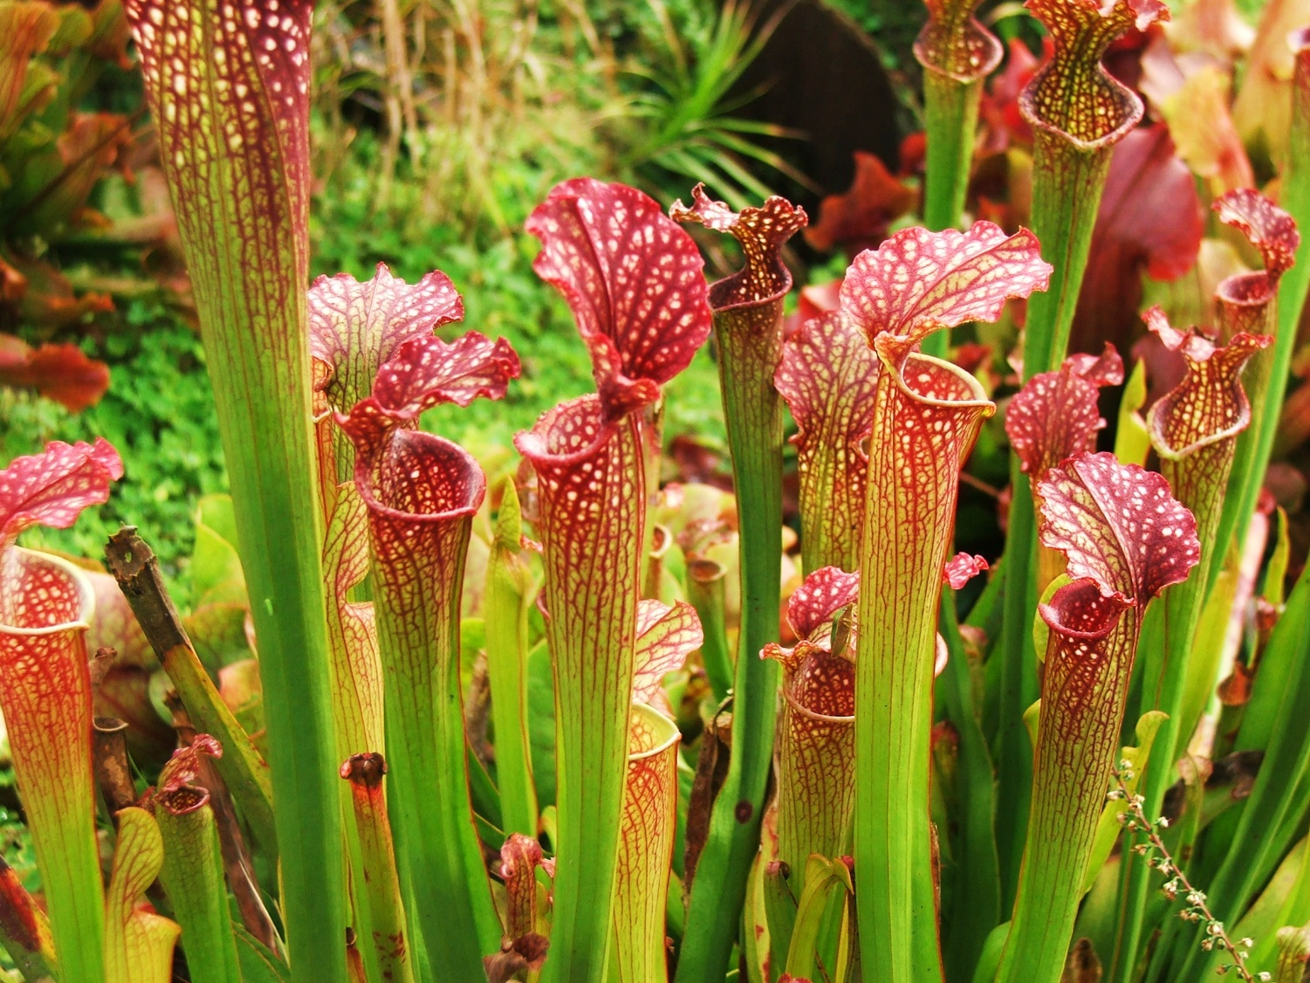

Slide 10
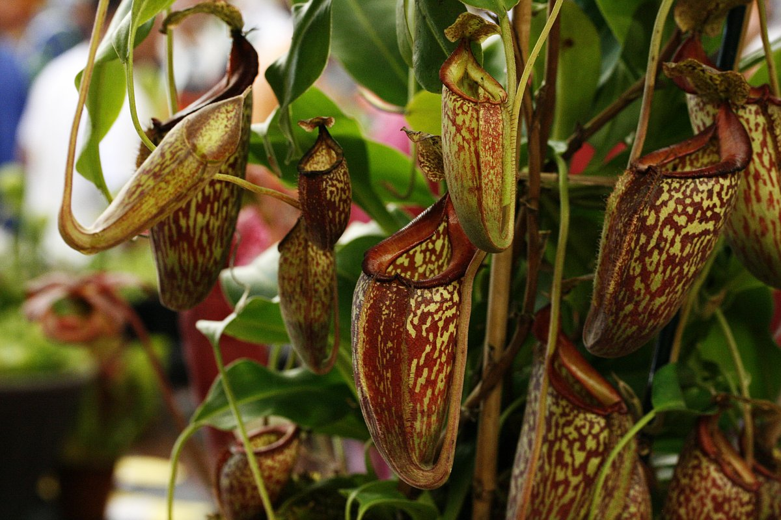
Непентес
Это яркий, неординарный, красивый цветок. Он ещё носит название кувшиночник. у Непентеса есть множество отростков, на концах которых вырастают специальные ловушки-кувшины. Внутри этой ловушки имеется ядовитая переваривающая жидкость. В эту западню могут попасть не только насекомые, но и грызуны, жабы и иные живые существа, заглянувшие в интересный кувшинчик.

Slide 11
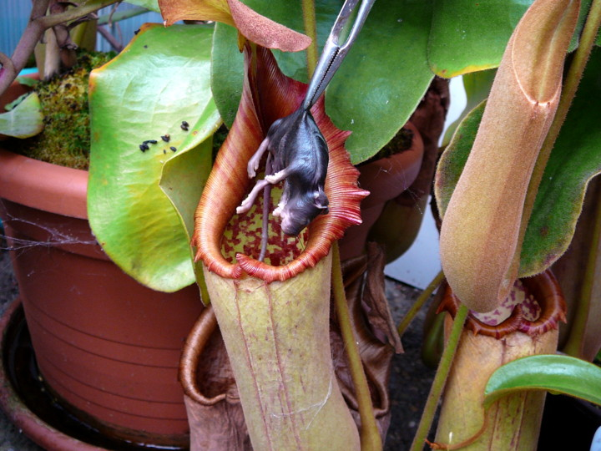

Slide 12
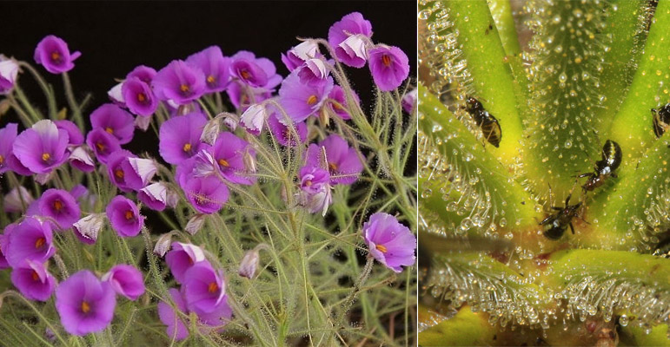
Библис
Внешний вид Библиса напоминает Росянку, но их почти ничего не объединяет. Библис – это маленький кустарник, высотой до 70см. Листья Библиса покрыты волосками-железками, выделяющими специальный сок.

Slide 13
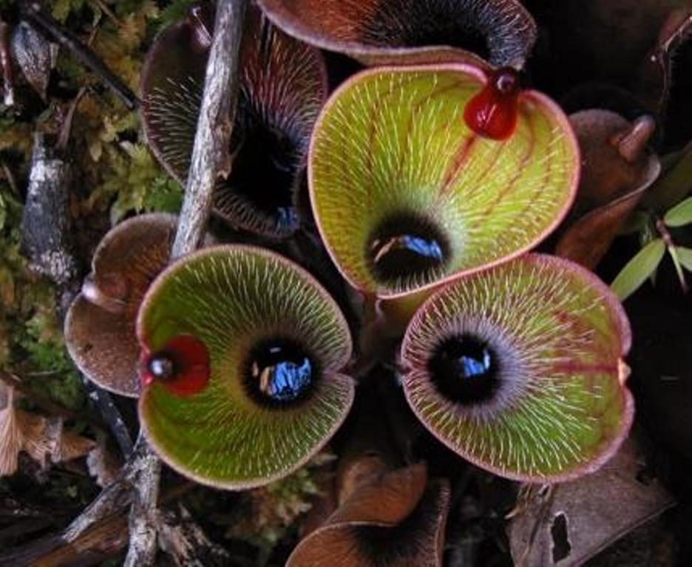
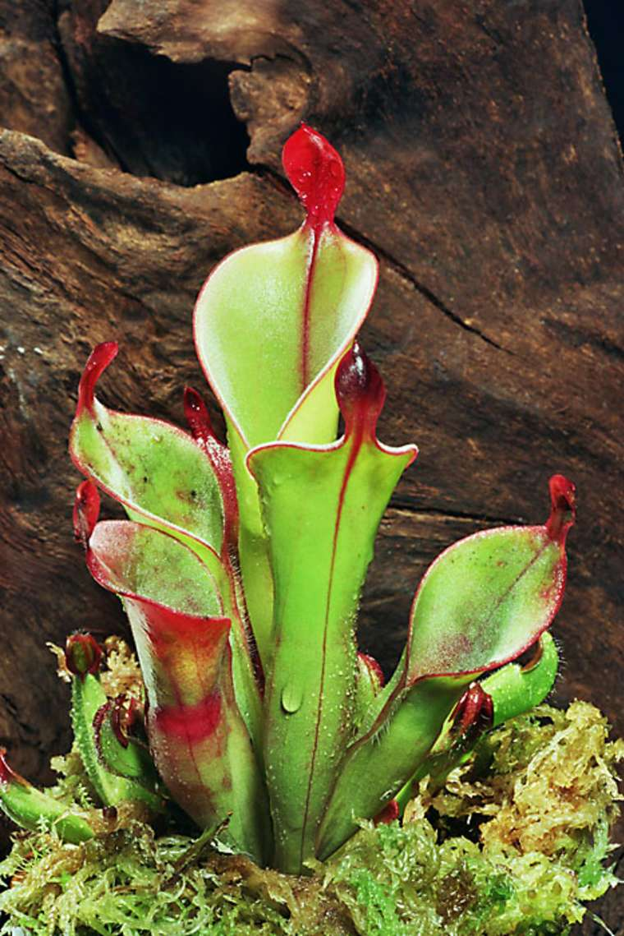
Гелиамфора
Это растение содержит простейшую структуру органов и питается насекомыми. Ловчие механизмы в форме конуса, обладают широким зевом, над котором находится крышечка кувшина или нектарная ложечка. Обычно кувшин имеет зелёную расцветку с красноватыми жилами, но если произрастает в сильно освещенной местности, то он полностью красного цвета.

Slide 14
Дарлингтония
Внешне данное растение весьма необычно. Листья подобно змеям с расправленным «капюшоном», который растет ловушке-кувшине. Если существуют подходящие для жизни условия, «капюшон» способен вырасти до 60см. Поэтому, дарлингтонию ещё именуют растение-кобра или лилия-кобра. Ароматный нектар, образующийся по краям кувшина, манит многих насекомых, а попавшие вовнутрь букашки постепенно перевариваются.

Slide 15
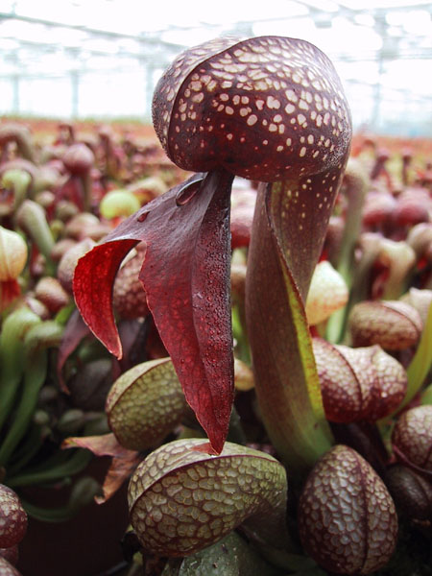

Slide 16
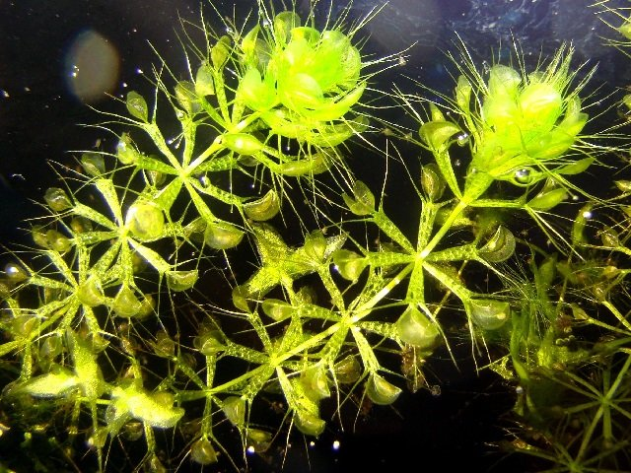
Альдрованда Пузырчатая
Растение обитает в основном в стоячей воде, где образует целые заросли. Растение не имеет корневой системы, благодаря этому, она способна свободно плавать в водоемах. Её стебли имеют нитевидную форму, они всё время находятся в воде, и густо растут друг возле друга. На черешках есть удлиненные щетинки и раковинообразные двустворчатые пластинки, по центру слегка вздутые. В момент раздражения таких щетинок, листок складывается, его края заходят друг за друга. Так и осуществляется процесс захватывания жертвы, а потом следует переваривание полученной пищи.

Slide 17
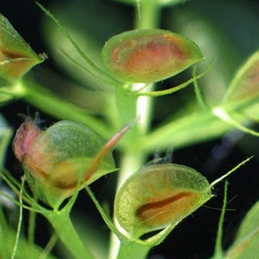

Slide 18
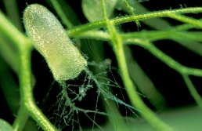
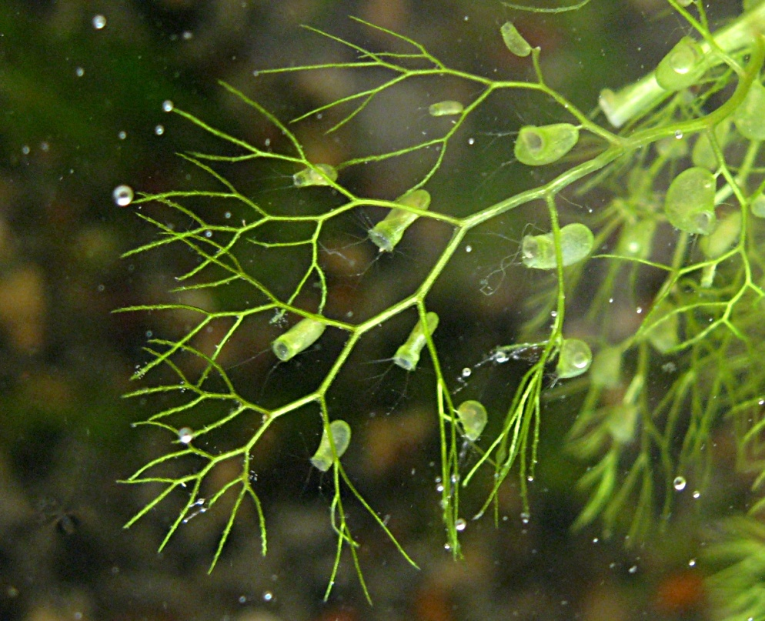
Пузырчатка
Еще одно водное хищное растение. Пузырчатка получила такое название по причине присутствия у неё особых ловчих пузырьков. Они играют важную роль в жизнедеятельности растения. Каждый из пузырьков имеет отверстие и клапан, который раскрывается вовнутрь. Это помогает при ловле живности – насекомые свободно попадают в растение и там остаются, так как не могут выбраться.

Slide 20
Спасибо за внимание!

